Slide 1


Socialización de instrumento para la evaluación de pares académicos y de integrantes de CONACES
6 de diciembre 2024
Notes:
1

Slide 2
Agenda
Presentación del equipo de trabajo
Presentación enfoque teórico y metodológico del modelo
Presentación de instrumentos y resultados de validación
Pilotaje y validación estadística
Coffee Break
Dudas e inquietudes
Notes:
2

Slide 3
1. Presentación del equipo de trabajo
Notes:
3

Slide 4
Equipo de trabajo
DIRECCIONAMIENTO
TECNOLOGÍA Y ESTADÍSTICA
Harold Ayala
Diana Oviedo
Steven Silva
Darit Martínez
Samith Bassa
PROFESIONAL EXPERTO
Jenny Rodriguez
Adriana Caicedo
Elizabeth Zuñiga
Alejandra Becerra
Karen Marchera
Cristhian Gallón
Manuel Pardo
Paula Guzmán
ACTIVIDADES ADMINISTRATIVAS Y LOGÍSTICAS
Diana Herrera
Mauricio Herrera
Notes:
4

Slide 5
2. Presentación del enfoque teórico y metodológico
Notes:
5

Slide 6
Evaluación de desempeño
Evaluar integralmente el desempeño de los pares académicos, integrantes académicos y coordinadores de las salas de evaluación de la CONACES con un enfoque 360°, asegurando que cumplan sus funciones de manera efectiva, objetiva y en concordancia con las normativas y estándares de calidad establecidos por el Ministerio de Educación Nacional.
Aportar al mejoramiento en los procesos de aseguramiento de la calidad.
Identificar fortalezas y áreas de mejora para el desempeño de los roles evaluados.
Estructurar planes de mejora orientados a optimizar la labor.
Notes:
6

Slide 7
Dimensiones de evaluación: Pares académicos
Capacidad Ejecutiva
(Aprender a Hacer)
Dominio Conceptual
(Aprender a conocer)
Conocimiento del contexto institucional y del programa.
Dominio y actualización del marco normativo y disciplinar.
Gestión administrativa de la visita.
Planeación y organización.
Dimensiones de evaluación
Desarrollo Integral
(Aprender a Ser y Aprender a Convivir)
Interacción social y relacionamiento.
Notes:
7

Slide 8
Dimensiones de evaluación: Integrantes CONACES y Coordinadores
Capacidad Ejecutiva
(Aprender a Hacer)
Dominio Conceptual
(Aprender a Conocer)
Gestión administrativa.
Planeación y organización.
Conocimiento del contexto normativo, disciplinar, institucional y del programa.
Dimensiones de evaluación
Desarrollo Integral
(Aprender a Ser y Aprender a Convivir)
Interacción social y relacionamiento.
Notes:
8

Slide 9
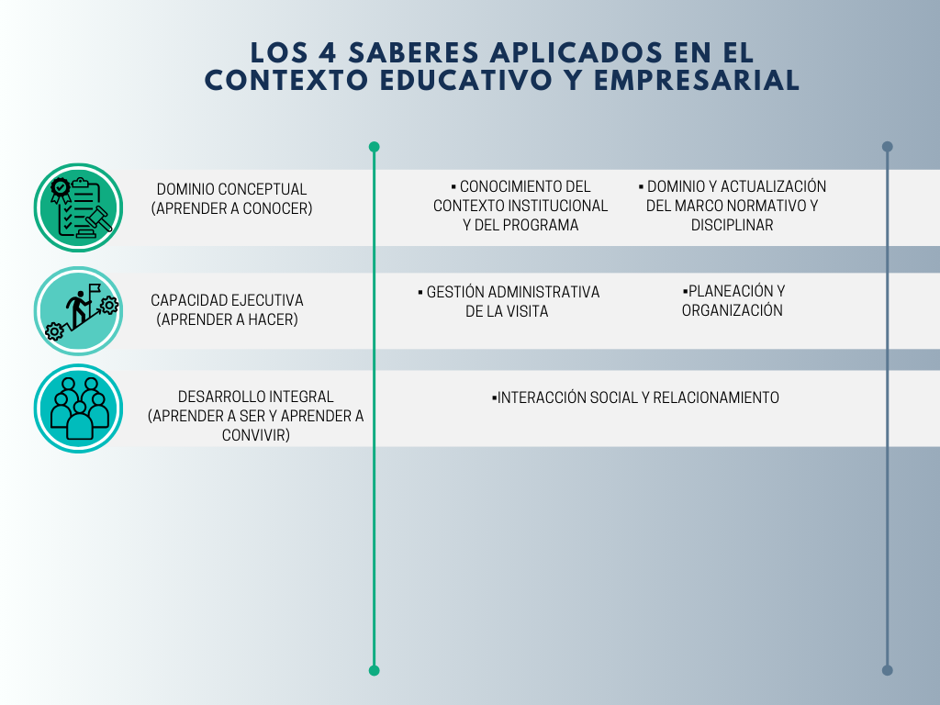
Notes:
9

Slide 10
3. Presentación de instrumentos y resultados de validación
Notes:
10

Slide 11
Caracterización del proceso evaluativo
Tipos de evaluación
Actores
Heteroevaluación
Pares académicos
Coevaluación
Integrantes CONACES
Coordinadores CONACES
Autoevaluación
Notes:
11

Slide 12
Públicos evaluadores
Tipo de evaluación | Pares Académicos | Integrantes Académicos CONACES | Coordinadores CONACES
Heteroevaluación | Institución visitada (IES y escenarios de práctica) Integrantes Académicos de Sala Secretario Técnico | Coordinador de Sala Secretario Técnico Abogado | Coordinador de la Sala de Coordinadores Integrantes Académicos de la Sala de Evaluación a la pertenece Secretario Técnico Abogado
Coevaluación | Otros Pares Académicos | Otros Integrantes Académicos de Sala | Integrantes de la Sala de Coordinadores
Autoevaluación | Par Académico | Integrante Académico de Sala | Coordinador de Sala
Notes:
12

Slide 13
Criterios de evaluación: Pares académicos
PERSPECTIVAS DE APRENDIZAJE | DIMENSIONES DE EVALUACIÓN | TOTAL CRITERIOS DE EVALUACIÓN
Dominio Conceptual (Aprender a Conocer) | Conocimiento del contexto institucional y del programa | 4
 | Dominio y actualización del marco normativo y disciplinar | 3
Desarrollo Integral (Aprender a Ser y Aprender a Convivir) | Interacción social y relacionamiento | 6
Capacidad Ejecutiva (Aprender a Hacer) | Planeación y organización | 8
 | Gestión administrativa de la visita | 12
TOTAL CRITERIOS DE EVALUACIÓN DEFINIDOS |  | 33
Notes:
13

Slide 14
Criterios de evaluación: Integrantes CONACES
PERSPECTIVAS DE APRENDIZAJE | DIMENSIONES DE EVALUACIÓN | TOTAL CRITERIOS DE EVALUACIÓN
Dominio Conceptual (Aprender a Conocer) | Conocimiento del contexto normativo, disciplinar, institucional y del programa | 5
Desarrollo Integral (Aprender a Ser y Aprender a Convivir) | Interacción social y relacionamiento | 6
Capacidad Ejecutiva (Aprender a Hacer) | Planeación y organización | 5
 | Gestión administrativa | 4
TOTAL CRITERIOS DE EVALUACIÓN DEFINIDOS |  | 20
Notes:
14

Slide 15
Criterios de evaluación: Coordinadores
PERSPECTIVAS DE APRENDIZAJE | DIMENSIONES DE EVALUACIÓN | TOTAL CRITERIOS DE EVALUACIÓN
Dominio Conceptual (Aprender a Conocer) | Conocimiento del contexto normativo, disciplinar, institucional y del programa | 3
Desarrollo Integral (Aprender a Ser y Aprender a Convivir) | Interacción social y relacionamiento | 4
Capacidad Ejecutiva (Aprender a Hacer) | Planeación y organización | 4
 | Gestión administrativa | 7
TOTAL CRITERIOS DE EVALUACIÓN DEFINIDOS |  | 18
Notes:
15

Slide 16
Ponderación de la evaluación: Pares académicos
Evaluado | Evaluador | Ponderación | Tipo de Evaluación
Visita Trámites Institucionales y RC Único Par | Institución visitada (IES y escenarios de práctica) | 30% | Heteroevaluación
 | Integrantes Académicos de Sala | 30% | Heteroevaluación
 | Secretario Técnico | 30% | Heteroevaluación
 | Par Académico | 10% | Autoevaluación
Visita Trámites Institucionales y RC Comisión de Pares | Institución visitada (IES y escenarios de práctica) | 25% | Heteroevaluación
 | Integrantes Académicos de Sala | 25% | Heteroevaluación
 | Secretario Técnico | 30% | Heteroevaluación
 | Otros Pares Académicos | 10% | Coevaluación
 | Par Académico | 10% | Autoevaluación
Visita Inspección y Vigilancia | Subdirección de Inspección y Vigilancia | 80% | Heteroevaluación
 | Par Académico | 20% | Autoevaluación
Otras Visitas de Apoyo | Dependencia MEN | 80% | Heteroevaluación
 | Par Académico | 20% | Autoevaluación
Fuente: Elaboración propia con base a la información de la Resolución 14450 de 2022.
Notes:
16

Slide 17
Ponderación de la evaluación: Integrante académico de CONACES (Propuesta)
Evaluado | Evaluador | Ponderación | Tipo de Evaluación
Integrante Académico de Sala | Coordinador de Sala | 40% | Heteroevaluación
 | Secretario Técnico | 20% | Heteroevaluación
 | Abogado | 20% | Heteroevaluación
 | Otros Integrantes Académicos de Sala | 10% | Coevaluación
 | Integrante Académico de Sala | 10% | Autoevaluación
Coordinador de Sala en el contexto de Integrante Académico de Sala | Secretario Técnico | 20% | Heteroevaluación
 | Abogado | 20% | Heteroevaluación
 | Otros Integrantes Académicos de Sala | 50% | Coevaluación
 | Coordinador de Sala | 10% | Autoevaluación
Fuente: Elaboración propia con base al modelo de evaluación para pares académicos, integrantes académicos de sala y coordinadores de las salas de evaluación CONACES.
Notes:
17

Slide 18
Ponderación de la evaluación: Coordinador de Sala (Propuesta)
Evaluado | Evaluador | Ponderación | Tipo de Evaluación
Coordinador de Sala en el contexto de Sala de Coordinadores | Coordinador de Sala de Coordinadores | 40% | Heteroevaluación
 | Secretario Técnico | 20% | Heteroevaluación
 | Abogado | 20% | Heteroevaluación
 | Otros Coordinadores de la Sala de Coordinadores | 10% | Coevaluación
 | Coordinador de Sala | 10% | Autoevaluación
Fuente: Elaboración propia con base al modelo de evaluación para pares académicos, integrantes académicos de sala y coordinadores de las salas de evaluación CONACES.
Notes:
18

Slide 19
Dimensiones del instrumento
Notes:
19

Slide 20
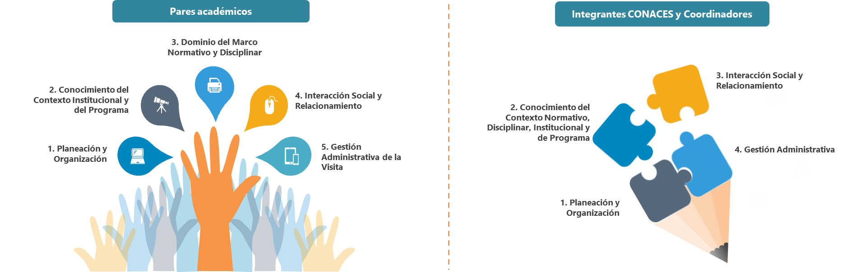
Dimensiones del instrumento de evaluación
Notes:
20

Slide 21
Estructura del instrumento
Notes:
21

Slide 22
Datos de caracterización
  NOMBRE(S) Y APELLIDOS(S)
  TIPO DOCUMENTO DE IDENTIFICACIÓN
  NÚMERO DOCUMENTO DE IDENTIFICACIÓN
  EDAD
  GÉNERO
  NACIONALIDAD
  LUGAR DE PROCEDENCIA
  NIVEL DE FORMACIÓN
  PROFESIÓN
  NOMBRE DE LA INSTITUCIÓN A LA QUE PERTENECE
  TIPO DE PROCESO EVALUADO
  TIPO DE INSTITUCIÓN VISITADA
  CARÁCTER ACADÉMICO DE LA INSTITUCIÓN VISITADA
  NATURALEZA JURÍDICA DE LA INSTITUCIÓN VISITADA
  NOMBRE DE LA INSTITUCIÓN VISITADA
  NOMBRE DEL PROGRAMA VISITADO
  NIVEL ACADÉMICO DEL PROGRAMA
  NIVEL DE FORMACIÓN DEL PROGRAMA
  LUGAR DE DESARROLLO DEL PROGRAMA
  MODALIDAD DEL PROGRAMA
  TIPO DE PROGRAMA
  CARÁCTER DEL PROGRAMA
  ROL DESEMPEÑADO
  SALA DE EVALUACIÓN A LA QUE PERTENECE EL PROCESO EVALUADO
  FECHA DE LA VISITA
  FECHA DE LA EVALUACIÓN EN SALA
Notes:
22

Slide 23
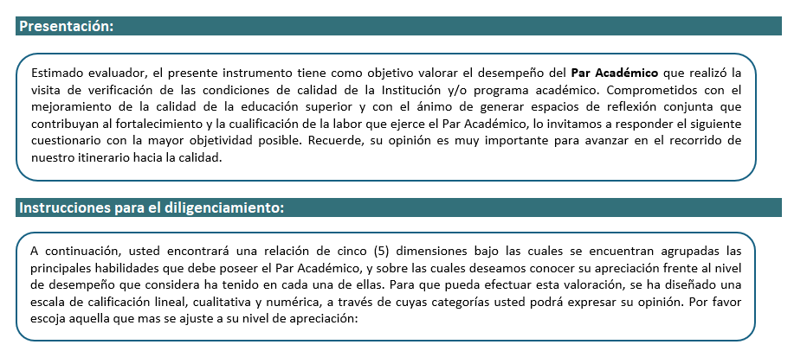
2. Presentación y Orientaciones para el Diligenciamiento
Nota: La imagen representa la presentación e instrucciones para el diligenciamiento del instrumento de pares académicos. De igual manera, se han desarrollado las versiones correspondientes para el instrumento dirigido a integrantes académicos de sala y a los coordinadores de las salas de evaluación de la CONACES..
Notes:
23

Slide 24
Escala de apreciación
Totalmente en desacuerdo (TED)
En desacuerdo (ED)
Ni deacuerdo ni en desacuerdo (NA/NED)
De acuerdo (DA)
Totalmente de acuerdo (TDA)
No Aplica (NA)
1 2 3 4 5 NA
Notes:
24

Slide 25
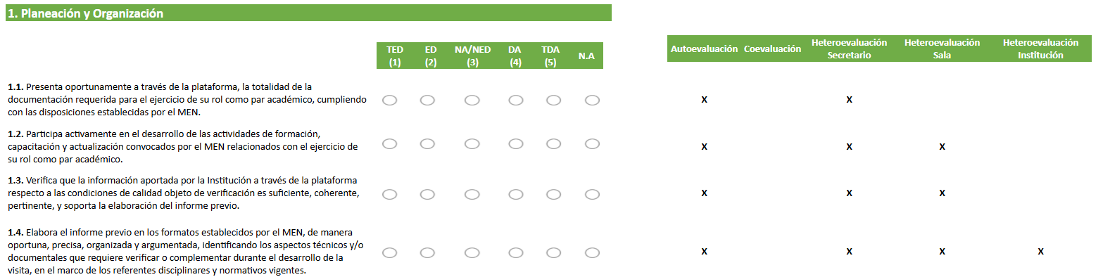
3. Ítems según dimensiones
Notes:
25

Slide 26
Escala de calificación del desempeño según puntaje global
Valor porcentual |  | Valor absoluto | Nivel de desempeño
95% - 100% |  | 4.5 – 5.0 | Excelente
85% - 94% |  | 4-0 – 4.4 | Muy bueno
80% - 84% |  | 3.5 – 3.9 | Bueno
75% - 79% |  | 3.0 – 3.4 | Regular
70% - 74% |  | 2.5 – 2.9 | Deficiente
69% o menos |  | 2.4 o menos | Muy deficiente
Fuente: Elaboración propia con base al modelo de evaluación para pares académicos, integrantes académicos de sala y coordinadores de las salas de evaluación CONACES.
Notes:
26

Slide 27
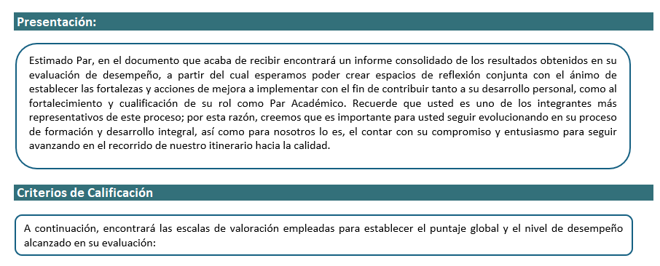
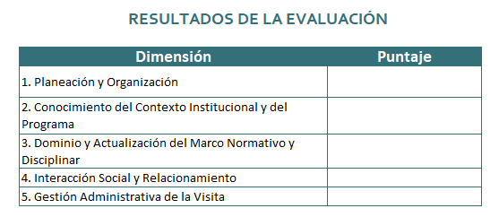
Estructura formato de retroalimentación
Notes:
27

Slide 28
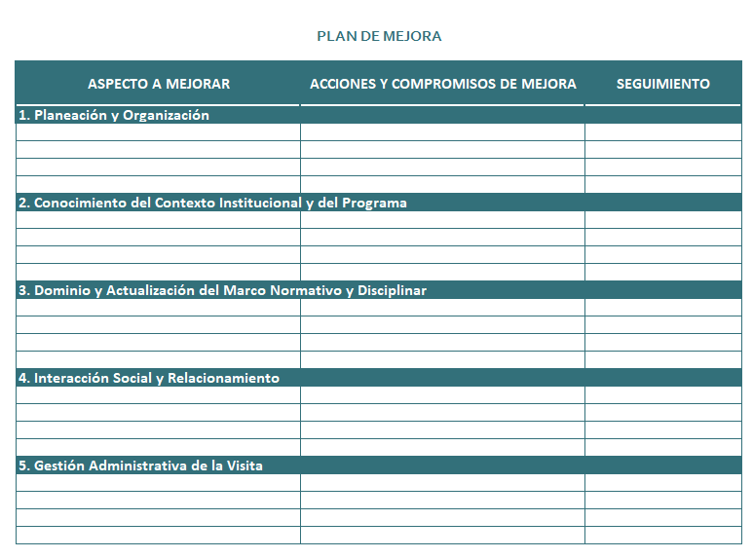
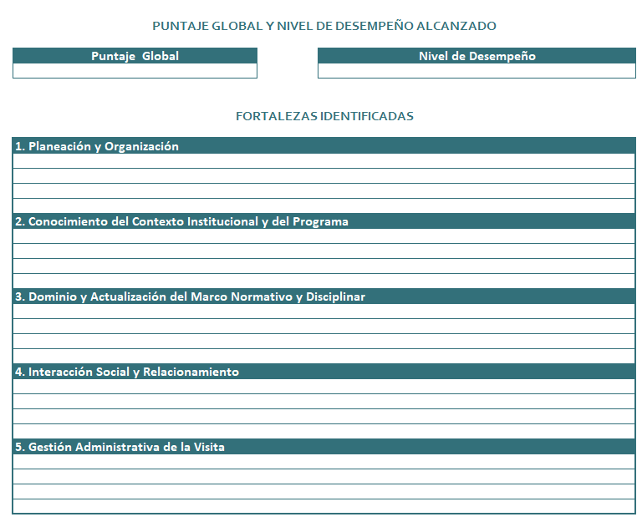
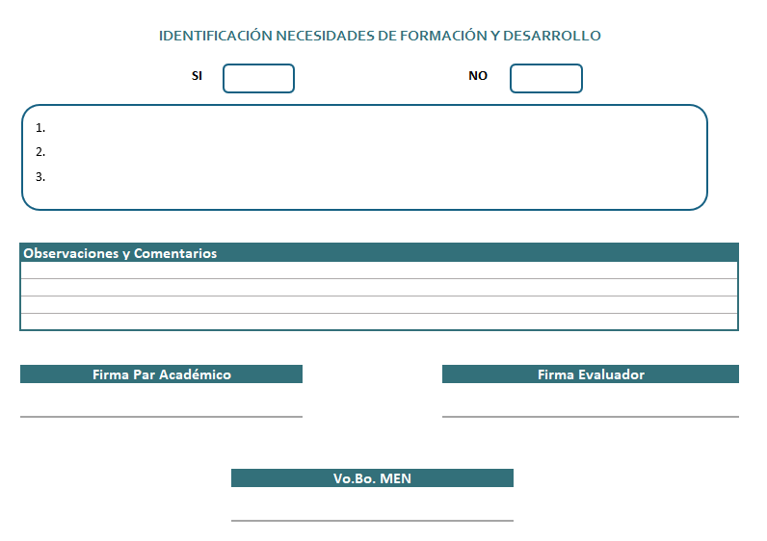
Estructura formato de retroalimentación
Notes:
28

Slide 29
Validación de los instrumentos por expertos
Notes:
29

Slide 30
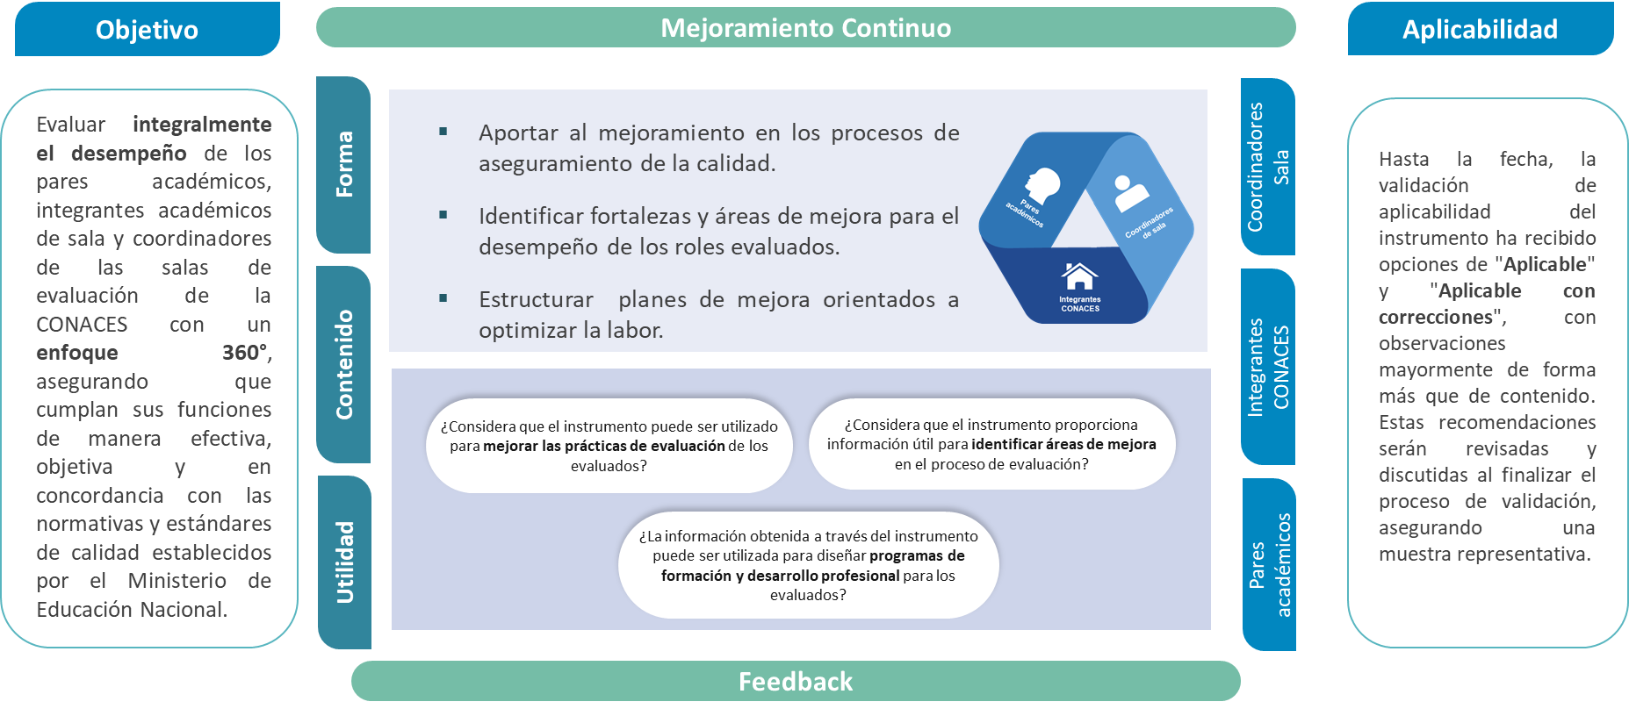
Validación de los instrumentos

Slide 31
Validemos cada uno de los instrumentos
Notes:
31

Slide 32
Instrucciones para los ejercicios de validación
Ingrese al enlace del instrumento a validar: Pares académicos, Integrantes CONACES y Coordinadores CONACES.
Lea detenidamente cada uno de los ítems a valorar.
Diligencie el formulario de validación de acuerdo con los siguientes criterios: forma, contenido, utilidad y aplicabilidad.
Al finalizar el ejercicio debe haber diligenciado los tres formularios de validación; es decir, uno para cada instrumento de evaluación propuesto.
Cada uno de los tres ejercicios, tomará 20 minutos
Notes:
32

Slide 33
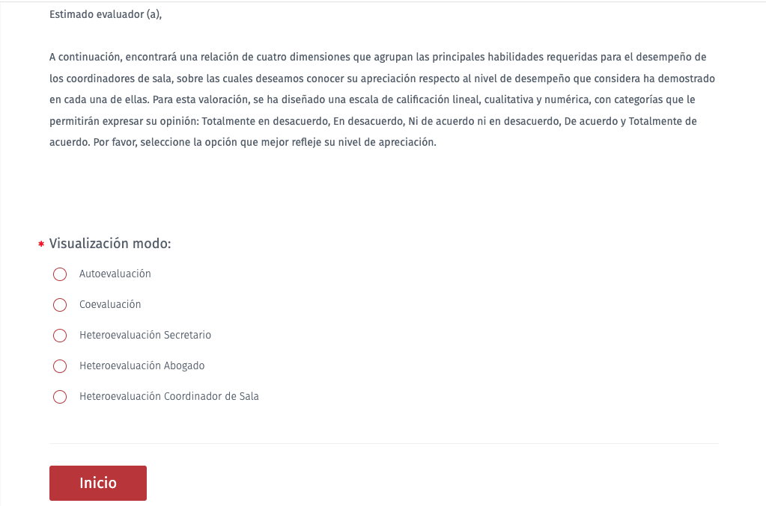
Al ingresar encontrará
Seleccione “Autoevaluación”
Para visualizar todos los ítems que componen el instrumento
Notes:
33

Slide 34
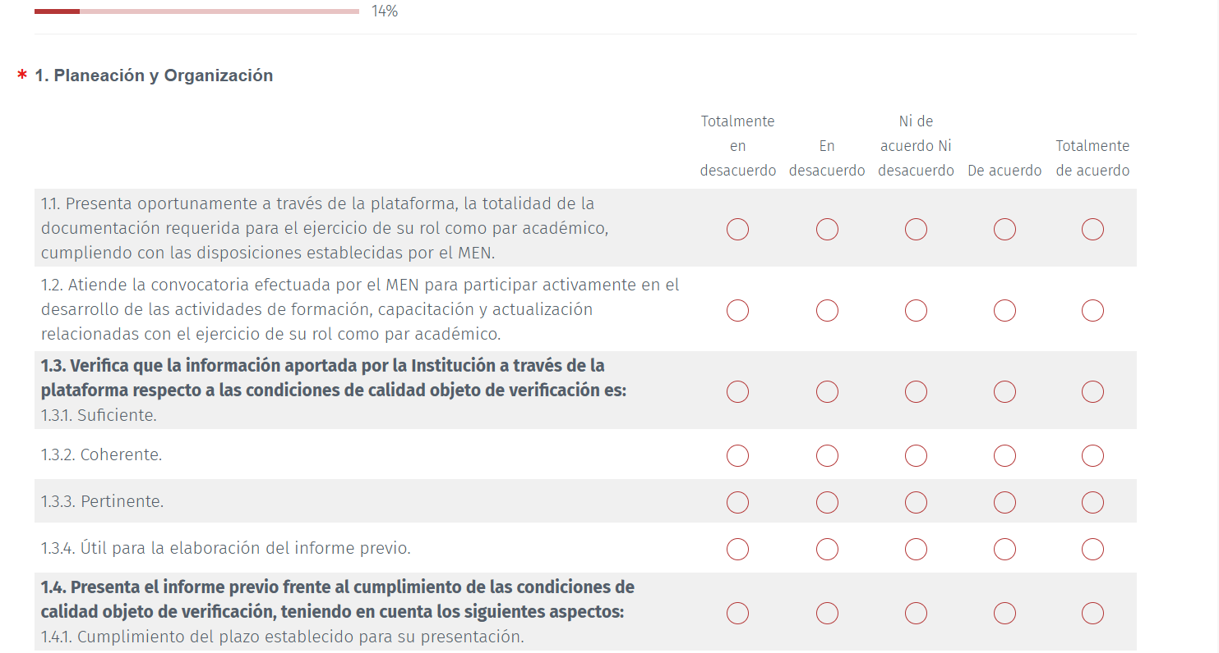
Posteriormente encontrará una página con los ítems
Notes:
34

Slide 35
Una vez haya leído los ítems: Valore el instrumento considerando la Forma, Contenido, Utilidad y Aplicabilidad
  Claridad y precisión del lenguaje
  Estructura y organización
  Adecuación de las escalas de respuesta
  Extensión
  Especificidad
  Valoración global del instrumento
Forma
Contenido
Utilidad
  Adecuación de los criterios de evaluación
  Relevancia de los criterios
  Equilibrio y objetividad en la evaluación
  Cobertura de aspectos clave del desempeño
  Sugerencias para mejorar el instrumento
  Prácticas
  Desarrollo profesional
  Aplicabilidad
Notes:
35

Slide 36
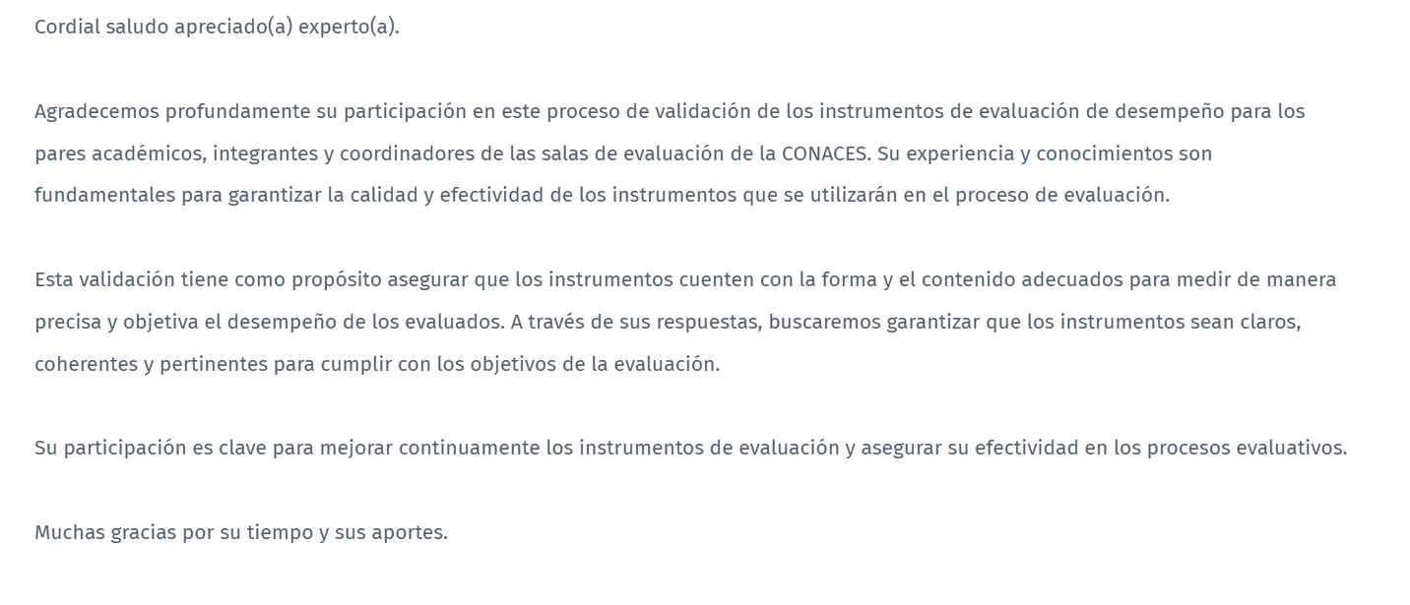
Encontrará la siguiente página
Notes:
36

Slide 37
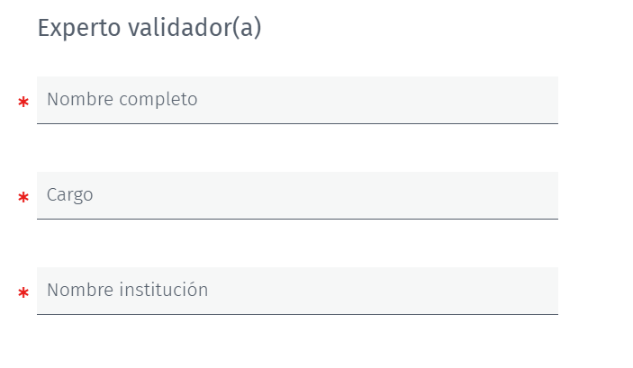
Diligencie la siguiente información y continúe con la validación
Notes:
37

Slide 38
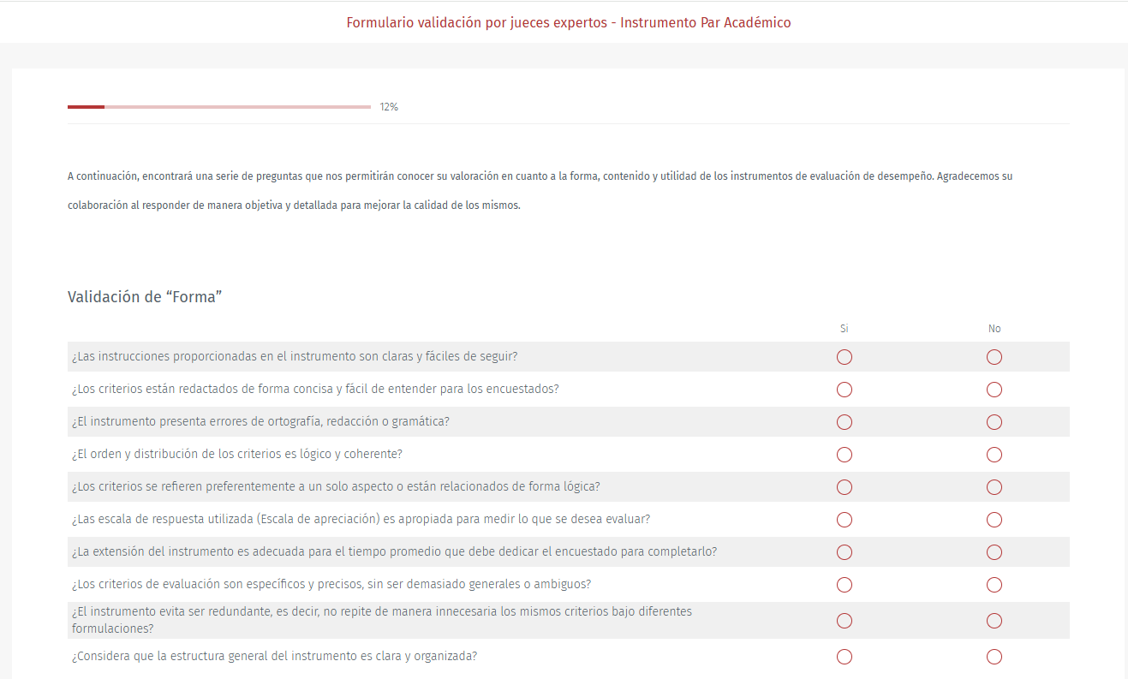
Diligencie la siguiente información y continúe con la validación
Notes:
38

Slide 39
4. Pilotaje y validación estadística
Notes:
39

Slide 40
Modelo estadístico y estructura de análisis de datos
Método: Muestreo estratificado
Periodo de evaluación: Septiembre a noviembre de 2024
Cantidad de registros: 1118
Población a la que se le aplicará el piloto: 133 ejercicios
Muestra: estratificada por sala
Tamaño total de muestra: 129
Mínimo de registros por sala: 3
Muestra generada: 133 registros

Slide 41
Pilotaje
Encuesta de evaluación de desempeño y procedimental durante en ejercicio de un registro calificado.
Aplicando auto evaluación coevaluación, heteroevaluación a los diferentes actores.
Insumo base: Registros suministrados

Slide 42
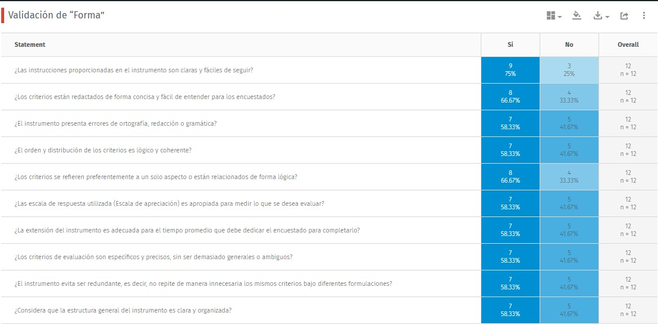
Validación Estadística
Fuente: Question Pro. Resultados parciales validación de instrumentos, con corte al 3 de diciembre de 2024.

Slide 43
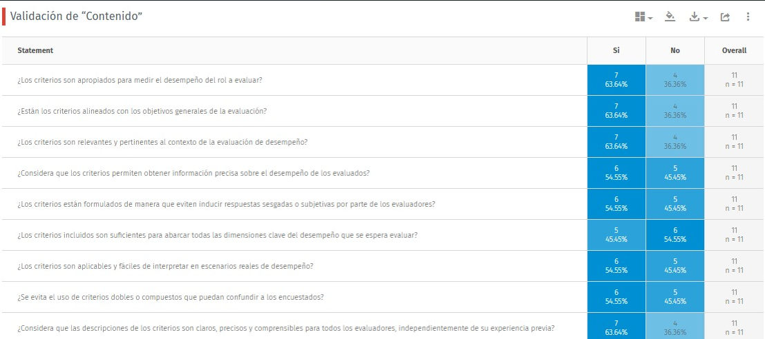
Validación Estadística
Fuente: Question Pro. Resultados parciales validación de instrumentos, con corte al 3 de diciembre de 2024.

Slide 44
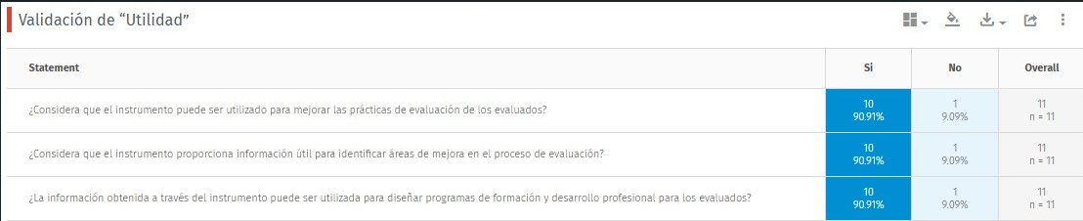
Validación Estadística
Fuente: Question Pro. Resultados parciales validación de instrumentos, con corte al 3 de diciembre de 2024.

Slide 45
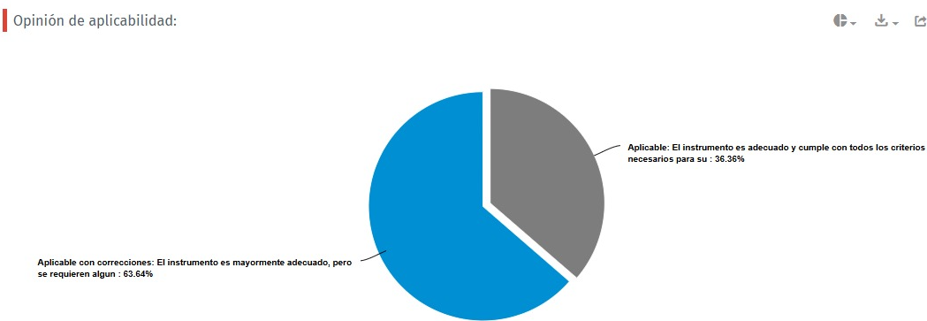
Validación Estadística
Fuente: Question Pro. Resultados parciales validación de instrumentos, con corte al 3 de diciembre de 2024.

Slide 46
Ingreso a instrumentos de evaluación y validación
Notes:
46

Slide 47


Ejercicio 1: Pares Académicos
Ingreso al instrumento
Pares Académicos
Validación del instrumento
Pares Académicos
Notes:
47

Slide 48


Ejercicio 2: Integrantes CONACES
Ingreso al instrumento
CONACES
Validación del instrumento
CONACES
Notes:
48

Slide 49


Ejercicio 3: Coordinadores de Sala
Ingreso al instrumento
Coordinadores de Sala
Validación del instrumento de Coordinadores de Sala
Notes:
49

Slide 50

Tiempo
Notes:
50

Slide 51
Texto para enviar a través del chat
Enlaces de acceso
Estimado,
Para ingresar a la validación de los instrumentos, también los puede hacer a través de los siguientes enlace:
https://PROINSO.questionpro.com/validacion-coordinadores
https://PROINSO.questionpro.com/validacion-CONACES
https://PROINSO.questionpro.com/validacion-par
Notes:
51

Slide 52
Texto para enviar por chat para la interacción con los instrumentos
Estimados,
A través de estos enlaces pueden acceder a los prototipos de los instrumentos de evaluación:
https://PROINSO.questionpro.com/Coordinadores
https://PROINSO.questionpro.com/CONACES
https://PROINSO.questionpro.com/evaluacion-par
Notes:
52

